Slide 1
CONFERENZA
EDUCAZIONE STRADALE
26 settembre 2019
Ufficio Educazione Fisica-Usp RE

Slide 2
Ordine del giorno
Resoconto attività 2018-19
Karting in piazza e Sara Safe factor – Scuola primaria e secondaria II ° grado
Settimana dell’educazione stradale a Castelnovo ne’ Monti – sc. Primaria e secondaria
Track Crash test Simulation – scuola secondaria II ° grado
Spettacolo teatrale “I Vulnerabili” scuola secondaria I° e II° grado
Edustratombola –scuola primaria
Concorso di scrittura creativa: “Emoticon-whatsapp” scuola primaria
Manifestazione “Party in sicurezza” scuola secondaria I° grado
Manifestazione “Tieni stretta la vita” scuola secondaria I° grado Val d’Enza
Progetto: «Maggio in strada» – Scuola Primaria
Manifestazione Stradilandia – scuola infanzia
Progetto per un’App ad uso scolastico scuola primaria
Progetto Icaro ed Edustrada - tutti gli ordini di scuole
Progetto «Manuale invernale e soccorso stradale» Provincia e SETA sc. Secondaria II° gr.
LILT “Progetto Guadagnare Salute” – tutti gli ordini di scuole
Progetto “Non berti la sicurezza” – tutti gli ordini di scuole
Progetti di mobilità sostenibile – tutti gli ordini di scuole
Progetto: « Pedala in sicurezza»

Slide 3

1. Resoconto attività
2018-2019 a cura di Prof.ssa Mariapia Pieracci
( Ufficio Educazione fisica-Usp RE)

Slide 4
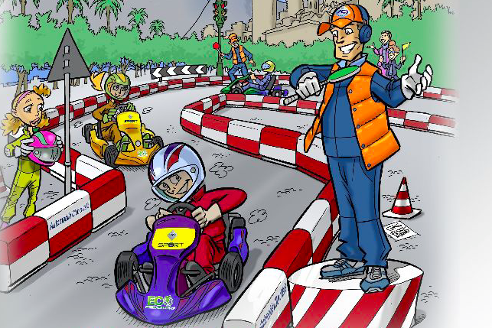

Karting in piazza 2-3-OTTOBRE
Sara Safe Factor-29 OTTOBRE
A cura di ACI RE
http://www.acisport.it/it/acisport/news/notizie/43204/karting-in-piazza-apre-la-sua-stagione-a-thiene
https://www.sara.it › sara-per-te › sara-safe-factor

Slide 5
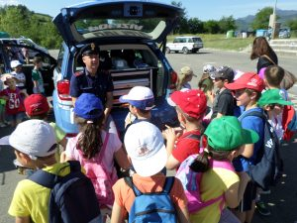
SETTIMANA EDUCAZIONE STRADALE
17-24 OTTOBRE CASTELNOVO NE’ MONTI
EDIZIONE AUTUNNALE DI MAGGIO IN STRADA (SCUOLA PRIMARIA)
TRACK CRASH TEST SIMULATION (SCUOLA SECONDARIA SECONDO GRADO)
PROGETTI CON AUTOSCUOLE ED AGENZIE ASSICURATIVE (SCUOLA SECONDARIA DI PRIMO GRADO)

Slide 6
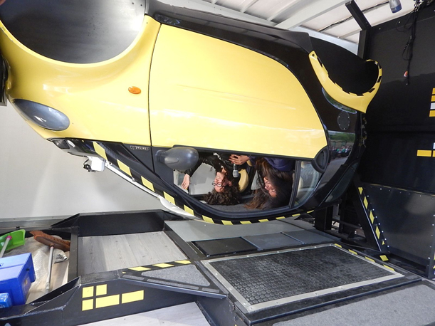
Track Crash Test Simulation
16 ottobre RE-POLO MAKALLE’
17 ottobre Castelnovo ne’ Monti
Istituti Secondari di secondo grado
A cura Usp – Osservatorio Regionale Sicurezza stradale
https://mobilita.regione.emilia-romagna.it › track-crash-test-simulation

Slide 7
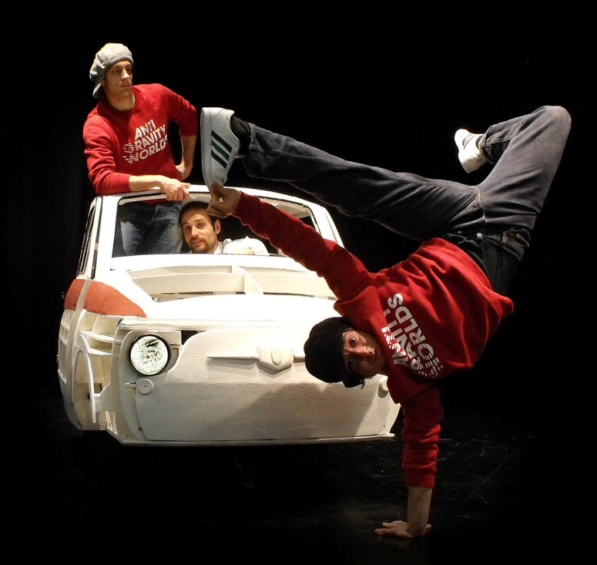
Spettacolo teatrale
“I Vulnerabili”
Secondaria I° E II° Grado
Cinema Cristallo - 20 novembre 2019
A cura Usp
https://www.zeldateatro.com/educational/i-vulnerabili/
1° SPETTACOLO ore 9.00:
classi prime,seconde e terze II° grado
2° SPETTACOLO ore 11.00:
classi prime e seconde I° grado

Slide 8

Edustratombola
Palazzetto dello Sport - 11 dicembre 2019 a cura Polizia Municipale-Usp-Aci scuola primaria
https://www.reggionline.com/edustratombola-mille-bambini-a-scuola-di-educazione-stradale-foto/

Slide 9
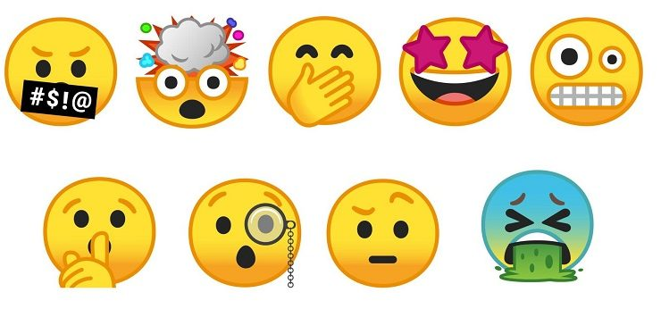
Concorso di scrittura creativa “Emoticon-Whatsapp”
Scuola Primaria
Gennaio – Giugno 2020

Slide 10
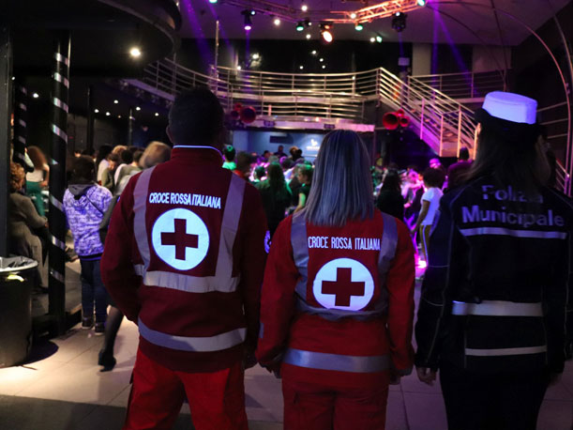
Party in Sicurezza
Italghisa RE– 11 o 12 marzo 2020 classi terze Scuola secondaria I° grado a cura :Tavolo educazione stradale
https://www.comune.re.it/Sottositi/PoliziaMunicipale.nsf/PortletDocumentiGruppiID/A745E8AD5C35CEC0C12583D9002B8B86?opendocument&FT=P
https://www.reggionline.com/party-sicurezza-oltre-250-studenti-reggiani-allitalghisa/

Slide 11
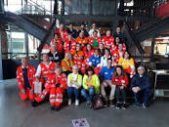
Tieni stretta la Vita
Secondaria I° Grado
Fuori Orario Taneto Gattatico
Marzo 2020 a cura :Croce Bianca S.Ilario-Luoghi di Prevenzione
http://www.crocebianca.re.it/grande-successo-per-ledizione-2018-di-tieni-stretta-la-vita/

Slide 12
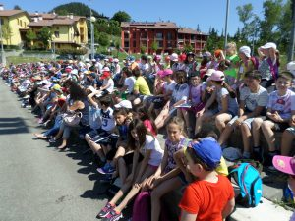
Maggio in strada
Scuola Primaria
11 maggio 2020 RE a cura: Tavolo educazione stradale
https://www.reggionline.com › centinaia-bambini-scuola-sicurezza-stradale...

Slide 13
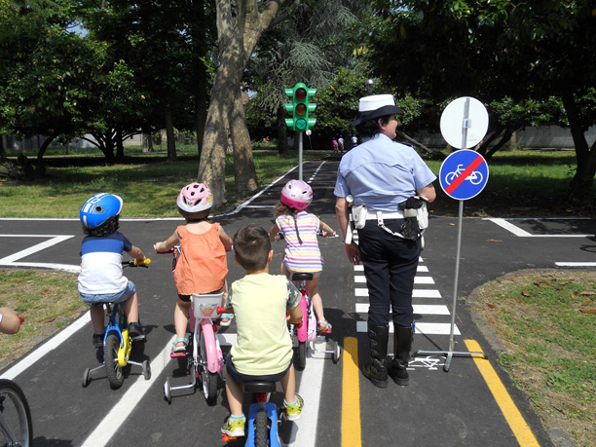
Progetto Stradilandia
Scuola dell’Infanzia
Reggio Emilia – 28 maggio 2020 a cura :Tavolo educazione stradale
https://www.comune.re.it/Sottositi/PoliziaMunicipale.nsf/PortletDocumentiGruppiID/035027503E6AC175C125840B00214873?opendocument&FT=P

Slide 14

Progetto per una App ad uso scolastico
Scuola primaria e secondaria I° grado
A cura di :Polizia Municipale-Usp

Slide 15

Progetto Icaro
Scuola Secondaria I° e II° grado
A cura : Polizia Stradale
http://www.edustrada.it/progetto/icaro-20-campagna-di-sicurezza-stradale/

Slide 16

Progetto Edustrada
Istituti I° e II° grado
A cura: ACI di Reggio Emilia
http://www.edustrada.it/

Slide 17


Mini manuale per muoverti nella tua citta’
https://www.youtube.com/watch?v=iG_GLjTGktw

Slide 18
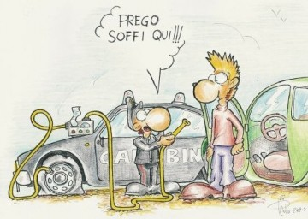
LILT Progetto
Guadagnare Salute
Istituti scolastici
A.S. 2019-2020
www.luoghidiprevenzione.it

Slide 19
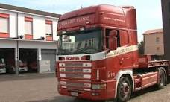
Progetto “Non berti la sicurezza”
Scuola Secondaria II° grado a cura :Vigili del Fuoco Reggio Emilia
http://www.vigilfuoco.it/sitiVVF/reggioemilia/viewPage.aspx?s=441&p=6342

Slide 20
Progetti di mobilità sostenibile a cura :Ufficio Mobilità Comune RE
https://www.comune.re.it/nuoveideeincircolazione

Slide 21


Pedala in sicurezza
https://youtu.be/KSJalGCkpq8

Slide 22


GRAZIE PER L’ATTENZIONE!

